Slide 1
батискарфия
Данилова влада

Slide 2
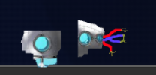
Сюжет
Вы отправляетесь в путешествие в глубоководье но ваш батискаф сгрызают акулы и вы остаётесь одни

Slide 3

титан
Является важнейшим ресурсом дабы починить батискаф и создавать предметы

Slide 4
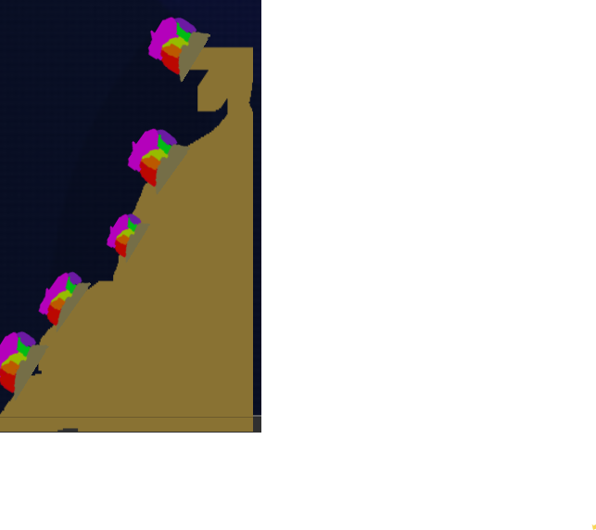
коралл
Флора созданная для первоначальной слабой энергии

Slide 5
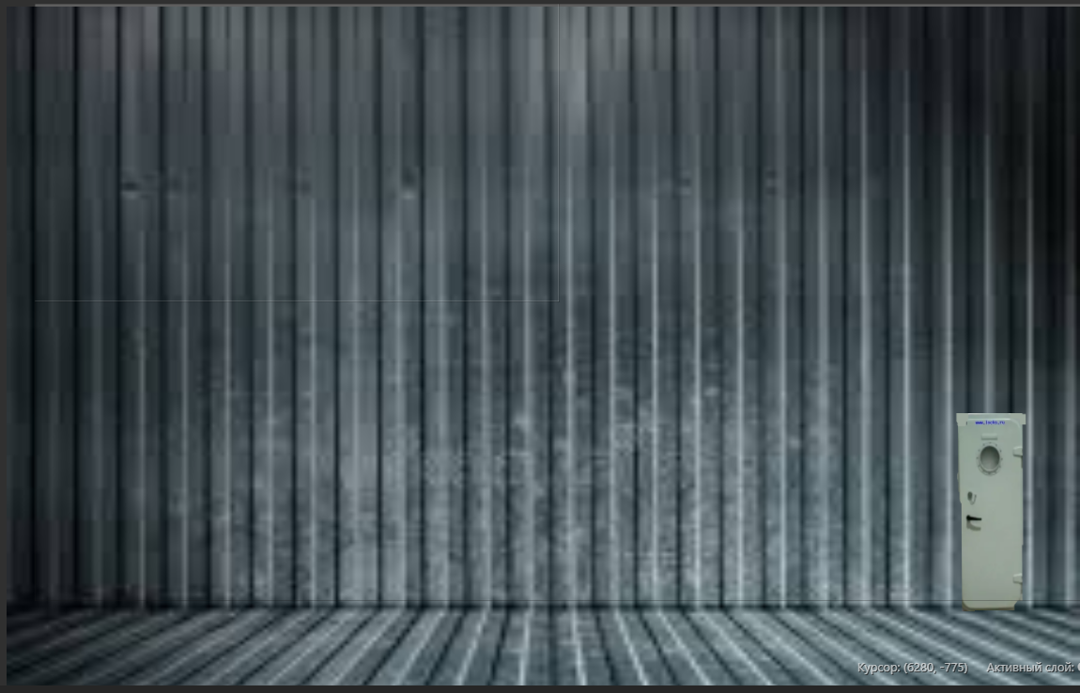
Вход батискафа
Место созданное для создавания предметов

Slide 6
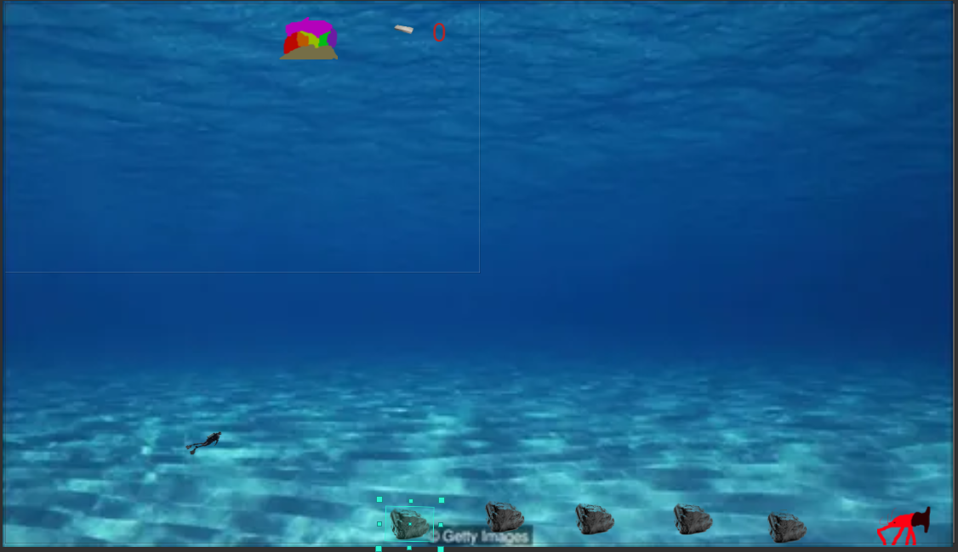
Биом 2
Вы проходите мимо скал и оказываетесь в странно ярком месте

Slide 7

уголь
Материал который просто в руки взять нельзя нужна кирка создаётся для раскалённого ножа

Slide 8

хвостокраснуха
Флора используемая в готовки мяса получила названия из за окраса

Slide 9
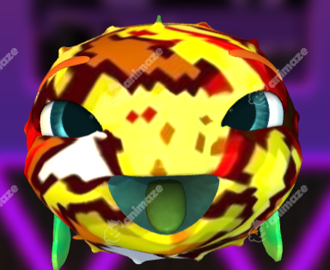
Разработчик
Меня зовут влад,я обучаюсь игровому движку construct 3 на этом курсе я создал несколько проектов по разным темам арканоид кликер бесконечный бегун и 3d игра

Slide 10
Чему я научился
Я научился отличать событие от действий, что такое глобальная переменная,что такое интерфейс,переменные состояния,создавать мобильными приложениями

